Slide 1
FossilAR: Explorando a interação tátil em modelos 3D de fósseis através da Realidade Aumentada
Aluno(a): Julio Vicente Brych
Orientador: Dalton Solano dos Reis

Slide 2
Roteiro
Introdução
Objetivos
Fundamentação Teórica
Requisitos
Especificação
Implementação
Análise de Resultados
Conclusões e Sugestões

Slide 3
Introdução
Museus;
Realidade Virtual / Realidade Aumentada;
Auxilio ao aprendizado;
Interação com o Usuario;
Leap Motion;

Slide 4
Objetivos
Objetivo Geral:
Disponibilizar uma aplicação para experimentar o uso de RA e Leap Motion para inspecionar peças do acervo da Exposição de História Natural Fritz Müller - FURB

Slide 5
Objetivos
Objetivos específicos:
Avaliar o uso de modelos virtuais sobrepostos as peças do acervo usando RA
Verificar se gestos da mão possibilitam uma interação com os modelos virtuais
Analisar a eficácia da interação usando peças do acervo da Exposição de História Natural Fritz Müller – FURB.

Slide 6
Fundamentação Teórica
Museus
Realidade Aumentada
Leap Motion
Modelos Virtuais

Slide 7
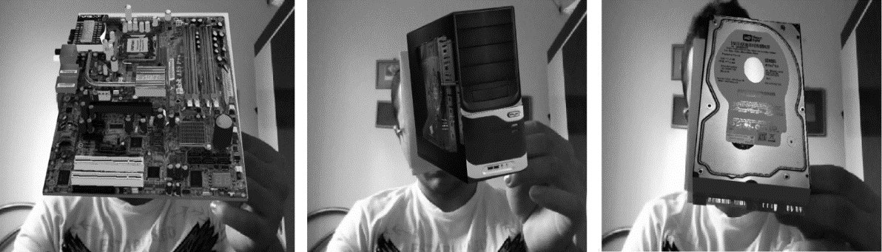
Trabalhos Correlatos
Título: USO DA REALIDADE AUMENTADA EM AUXÍLIO À EDUCAÇÃO

Slide 8
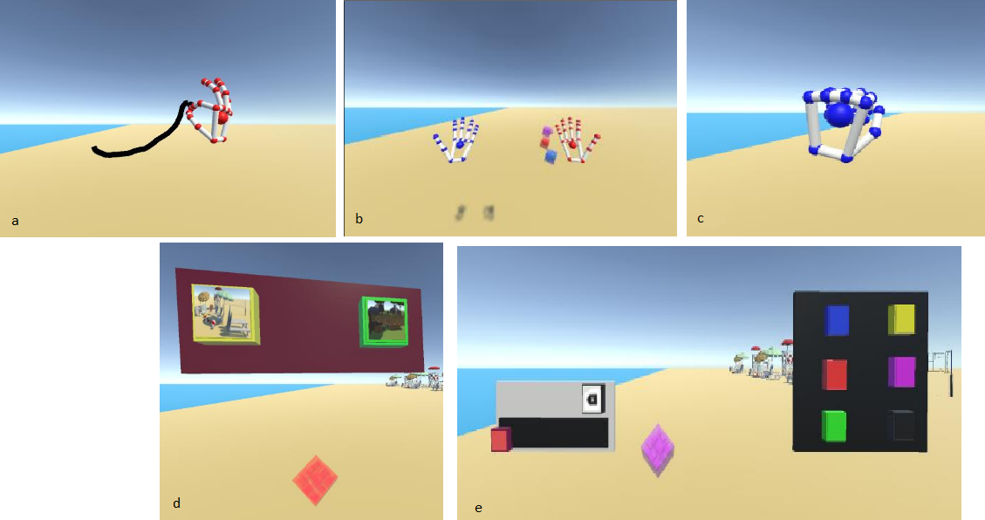
Trabalhos Correlatos
UM APLICATIVO DE DESENHO EM REALIDADE VIRTUAL UTILIZANDO O LEAP MOTION

Slide 9
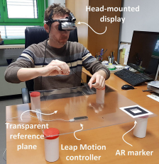
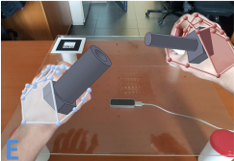
Trabalhos Correlatos
NATURAL INTERFACE FOR INTERACTIVE VIRTUAL ASSEMBLY IN AUGMENTED REALITY USING LEAP MOTION CONTROLLER

Slide 10
Requisitos
RF01 - permitir ao usuário aumentar e diminuir os modelos virtuais;
RF02 - permitir ao usuário rotacionar os modelos virtuais;
RF03 - permitir ao usuário alterar a forma dos modelos virtuais;
RF04 - permitir ao usuário se movimentar no espaço 3D e manter a posição dos modelos virtuais;
RNF01 - ser compatível com dispositivos móveis com Android 8 ou superior;
RNF02 - utilizar o ambiente de desenvolvimento Unity;
RNF03 - utilizar a linguagem C#;
RNF04 - usar o Leap Motion para manipular os modelos virtuais.

Slide 11
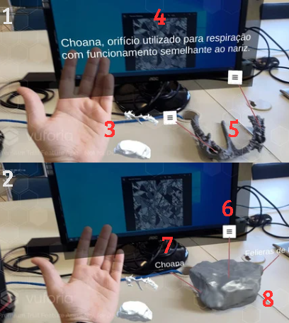
Especificação
Fóssil
Painel
Botões
Miniaturas

Slide 12
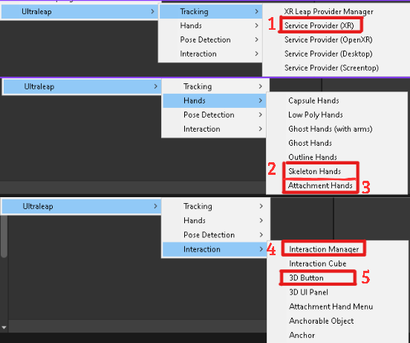
Implementação
Ultraleap Tracking
Service Provider;
Skeleton Hands;
Attachment Hands;
Interactive Maneger;
3D Button;

Slide 13
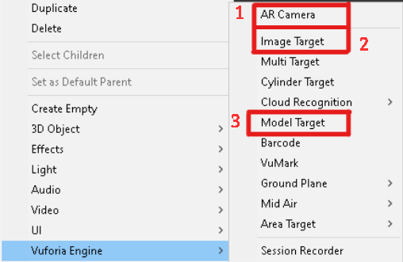
Implementação
Vuforia
AR Camera;
Image Target;
Model Target;

Slide 14
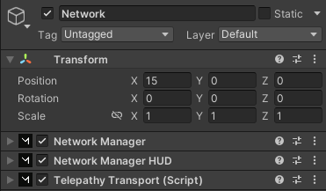
Implementação
Mirror
Network Manager;
Network Manager HUD
Telepathy Transport;

Slide 15
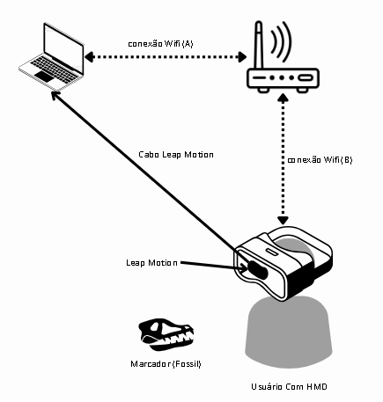
Implementação
Estrutura de dos Dispositivos

Slide 16
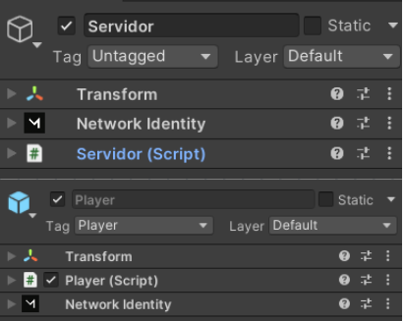
Implementação
Player e Servidor
Network Identity;
Script Servidor;
Script Player.

Slide 17
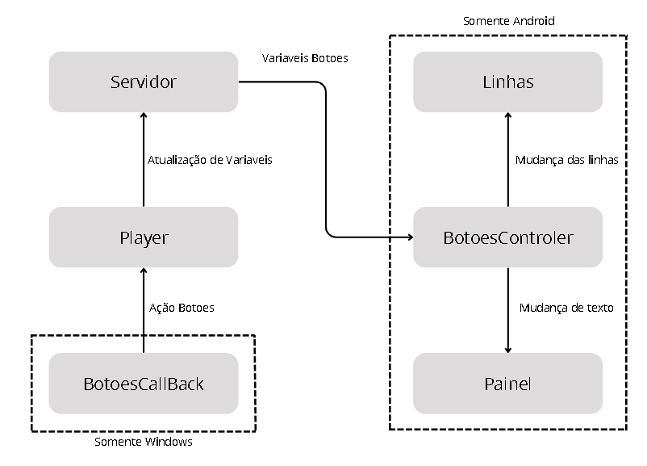
Implementação
Botões e Painel
BotoesCallBack;
BotoesControler;
Linha;
Painel.

Slide 18
Análise dos Resultados
Testes de usabilidade
Primeira abordagem;
Problema de sincronização;
Variação dos GameObjects;
Detecção do marcador do Fóssil.

Slide 19
Análise dos Resultados
Testes com usuários
5 participantes;
Formulário no Google Docs;
Primeira etapa: perfil dos participantes;
Segunda etapa: usabilidade e proposta;
No geral os participantes gostaram da aplicação e avaliaram ela bem;
Todos conseguiram visualizar bem os textos e os objetos virtuais.

Slide 20
Análise dos Resultados
Testes com usuários
Os participantes apontado uma dificuldade em acionar os botões;
Alguns participantes relataram que um pequeno desconforto no uso do HMD;
Foi notado que o celular não conseguia se manter carregado com a aplicação em execução;
O comprimento do cabo limitava a movimentação dos participantes.

Slide 21
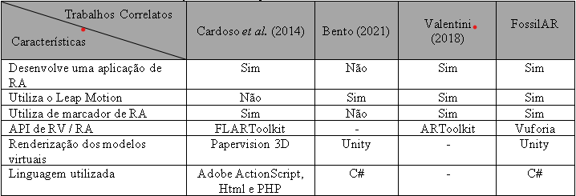
Análise dos Resultados
Comparação com correlatos

Slide 22
Conclusões e Sugestões
Conseguiu atingir o objetivo de criar uma experiencia de interação suando as mãos;
Unity;
Ultraleap Tracking;
Mirror.

Slide 23
Conclusões e Sugestões
Possíveis extensões:
Adição da oclusão das mãos;
Adição de novos fósseis para interação;
Procurar alternativas para melhorar a identificação do marcador do fóssil;
Adição de efeitos sonoros;
Procurar maneiras diferentes de demonstrar as informações ao usuário;
Acionar a estereoscopia na visualização do usuário;
Procurar maneiras de sincronizar as cenas de maneira mais precisa.

Slide 24
Obrigado!

